Slide 1
Действия над физическими величинами
Урок 4
7 класс
Парабкович Л.А.

Slide 2
Действие над физическими величинами:
Сложение и вычитание
можно только однородные величины
Сложение и вычитание
перед вычислением привести
величины к одинаковым единицам

Slide 3
Действие над физическими величинами:
1. Сложение и вычитание
5 м + 1 км = 5 м + 1000 м = 1005 м
3 мин – 3 с = 180 с – 3 с = 177 с

Slide 4
Действие над физическими величинами:
2. Умножение и деление
1. можно разнородные величины
2. А) отдельно умножать или делить числовое значение,
Б) отдельно умножать или делить единицы измерения
получаем в итоге новую физ. величину Умножение и деление

Slide 5
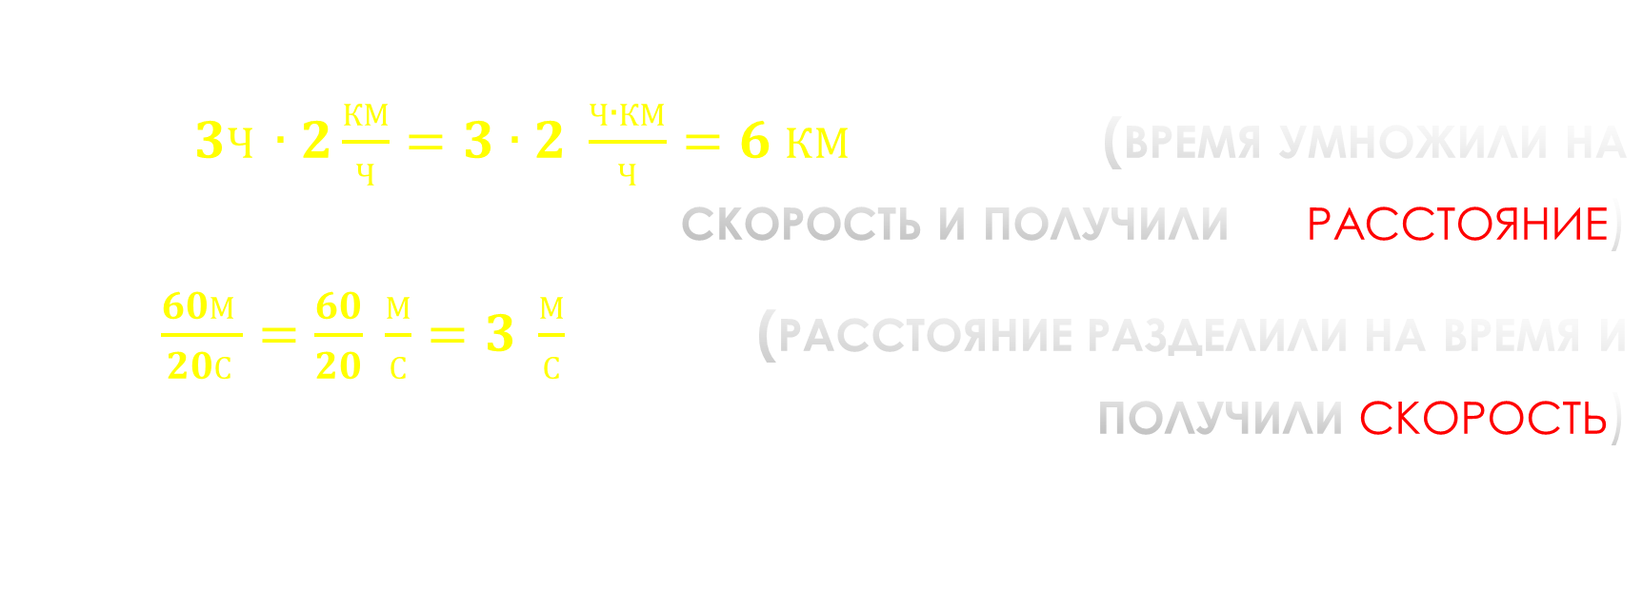
Действие над физическими величинами:
2. Умножение и деление
$3ч∙2\frac{км}{ч}=3∙2 \frac{ч∙км}{ч}=6 км$ (время умножили на скорость и получили расстояние)
$\frac{60м}{20с}=\frac{60}{20} \frac{м}{с}=3 \frac{м}{с}$ (расстояние разделили на время и получили скорость)

Slide 6
Запомните! Деление в физике обозначается только дробью! Знак «:» для обозначения деления не используется.

